Slide 1

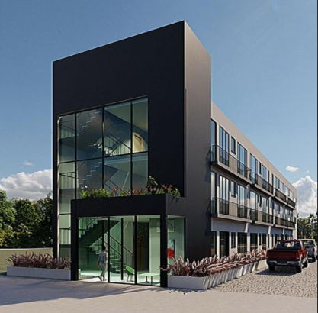
OPFC presente en Vaca Muerta
Invertí en Vaca Muerta
Invertí en Añelo
Invertí en Neuquén
Departamentos en Venta
2 ambientes totalmente equipados.
USD 90.000
Rentabilidad anual asegurada del 12% y una apreciación de su valor en el corto plazo

Slide 2
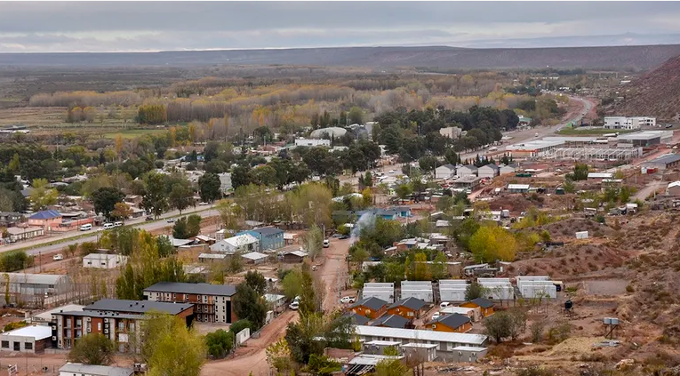

Porque invertir en Añelo – Capital de Vaca Muerta
Ubicado a solo 100 kilómetros de la ciudad de Neuquén, la localidad dede Añelo es el centro de operaciones de Vaca Muerta, la reserva hidrocarburifera mas importante del país y uno de los reservorios de hidrocarburos más extensos del mundo.
Su población continúa creciendo en forma exponencial, se quintuplicó a partir del 2014 con apenas 2000 habitantes hasta hoy a más de 12000 habitantes residentes, con una frecuencia en tránsito diaria de más de 21.000 trabajadores petroleros y de la construcción.
Actualmente las inversiones en exploración y explotación están expandiéndose exponencialmente y se estima una necesidad de 50.000 habitantes entre permanentes y transitorios para el 2032.

Slide 3
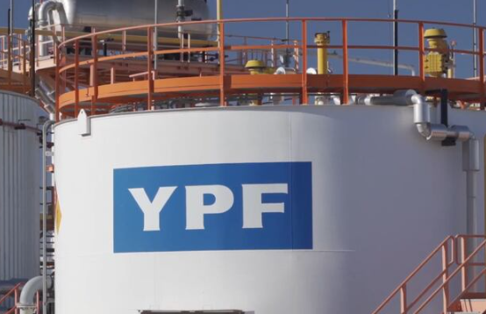
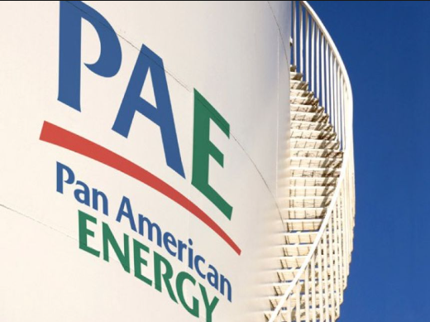
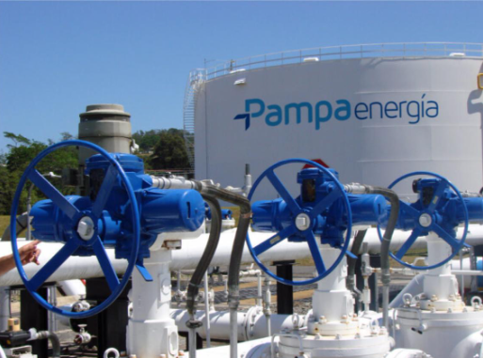





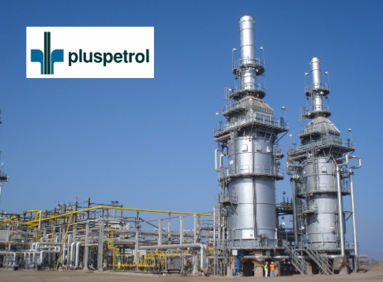
Una inversión en la zona de mayor crecimiento energético de Argentina y el Mundo
Las Empresas Nacionales que ya están radicadas en Vaca Muerta además de YPF son Pluspetrol, Tecpetrol, Vista, Pan American Energy (PAE) Capex y Pampa Energía, mientras que en el renglón de internacionales o con financiamiento externo mayoritario están Phoenix Global Resources (PGR), Shell, Total Energies, Chevron, Halliburton, Pluspetrol., AESA, Tecpetrol.
Pero además están las empresas socias, no operadoras, las que aportan capital, como son Petronas, Equinor, Wintershall DEA, la petroquímica Dow, la trader de combustibles Trafigura y la estatal neuquina GyP, que tiene un modelo de asociación con las operadoras Gas y Petróleo del Neuquén.

Slide 4
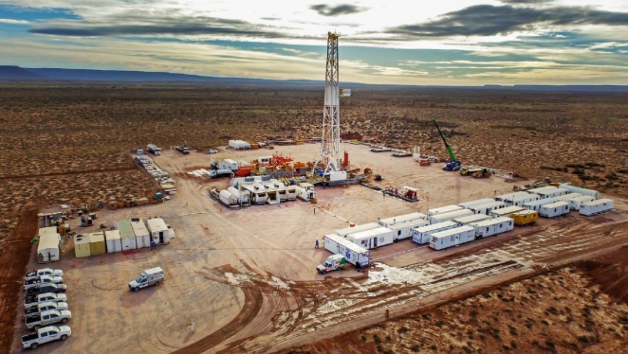
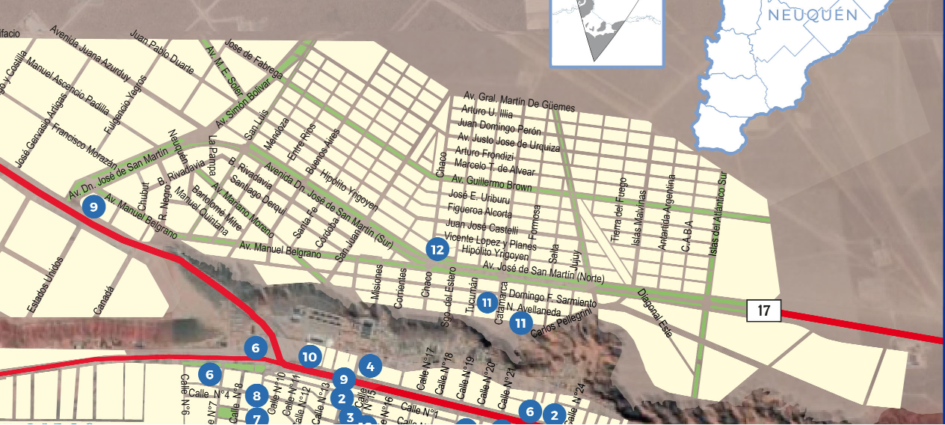
Ubicación del complejo Urban View One
La localización del Complejo Urban View One, resulta estratégica para las empresas dado que se encuentra cercano a la Ruta Prov. 17 y el cruce con Av. Bajada de Las Patrias, que son las autovías que abastecen todas las áreas de explotación circundantes, optimizando los tiempos de desplazamiento de sus operarios.
La Ruta Prov. 17 junto con la Ruta Prov. 17 están siendo pavimentadas en su totalidad en la localidad de Añelo, para facilitar la la conectividad en Vaca Muerta
Zona de yacimientos
URBAN VIEW ONE
Añelo
RP17
RP7
Hacia Neuquen Capital

Slide 5
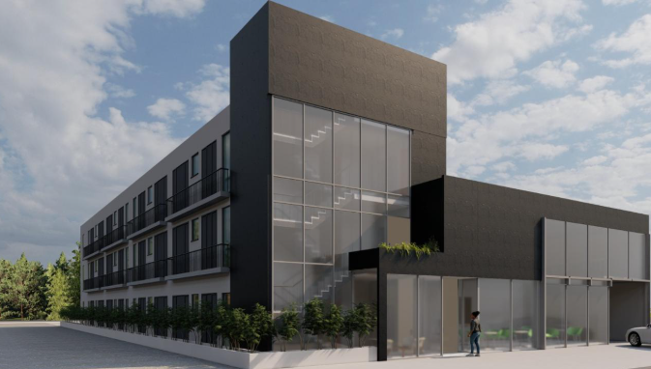
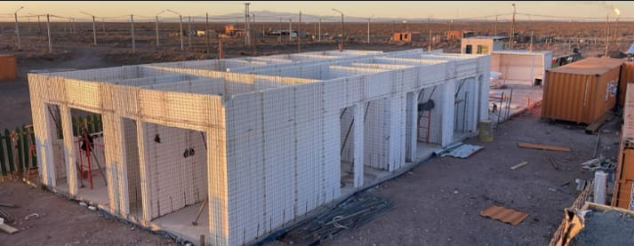
Departamentos de 2 Ambientes
Primer Categoría - Completamente amueblados
Ubicación :
Manz. 289 – Calle CABA entre Arturo Frondizi y Marcelo T De Alvear – Ciudad de Añelo ( Pcia. De Neuquen)
Características
Sup. 34 mts / Cub. 34m2 / 1 Dormitorio/ 1 Baño
Servicios
Agua caliente / Cloacas / Electricidad /Gas / Pavimento/ Seguridad / Teléfono / Video cable / Calefacción por radiadores / Caldera Central
Amenities
Balcón al frente orientación Norte/ Lavadero/ Caldera Central/ 3 Plantas/ Comedor Desayunador / 2 Ascensores principales

Slide 6
Proyecto de Inversión
Como se realiza la inversión ?
La inversión consiste en adquirir un departamento en pozo, ubicado en el Complejo Urban View One, en la localidad de Añelo, compuesto por 27 unidades funcionales distribuidas entre tres plantas con 2 ascensores, además de un comedor y desayunador común.
La adquisición se realiza a través de un fideicomiso inmobiliario, lo que garantiza transparencia y seguridad jurídica en todo el proceso. La unidad tiene 34 m2 de dos ambientes a estrenar, se encuentra en la zona de mayor desarrollo y proyección de la ciudad de Añelo.
Una vez finalizada la obra, el inmueble se escritura bajo el régimen de propiedad horizontal y el inversor se convertirá en titular registral de la unidad.
El valor actual de la unidad es de USD 90.000 y puede abonarse de dos maneras:
Opción 1 – 50% al contado ( USD 45.000 ) y 10 cuotas mensuales y consecutivas de USD 4500
Opción 2 – Pago al contado con descuento ( consultar las condiciones vigentes)

Slide 7
Proyecto de Inversión
A partir de cuando se comienza a recuperar la inversión?
Al momento de firmar el boleto de compraventa, se suscribe simultáneamente con la operadora hotelera, Urban View SRL, un contrato de locación por 5 o 10 años, rescindible por parte del propietario a partir del segundo año de su entrada en vigencia.
La unidad es puesta a disposición de la operadora hotelera Urban View SRL, que se encarga del amoblamiento, gestión y mantenimiento para su explotación.
El departamento se incorpora a un pool de rentas administradas por Urban View SRL ( evitando riesgos de vacancia individual ) siendo el inversor propietario de su unidad ( escritura) y recibe su renta sin ocuparse de ninguna tarea adicional.
La renta mensual es del 1% del valor invertido ( USD 900 ), neta de gastos, pagadera del 1 al 10 de cada mes. La renta está asegurada mediante un seguro de caución o garantía real por parte de la operadora hotelera Urban View SRL.

Slide 8
Proyecto de Inversión
Flexibilidad y control para el inversor
Aunque el contrato de locación tiene una duración de 5 o 10 años el inversor podrá:
- Administrar personalmente su unidad
- Cambiar su destino ( alquiler tradicional, turístico, uso propio, otros)
- Vender o ceder sus derechos respecto al inmueble que adquiere desde el día uno, tanto sea de la unidad que adquiere como del contrato de locación que suscribe con la operadora hotelera.
La propiedad es plenamente suya.
OP Fuel Consulting - Consultora - Brokers especialistas en Compra y Venta de Propiedades al Servicio de la Industria Petrolera.

